Slide 1
golang服务器

Slide 2
golang服务器
1
Go语言特性
2
服务器架构
3
DEMO演示
4
讨论

Slide 3
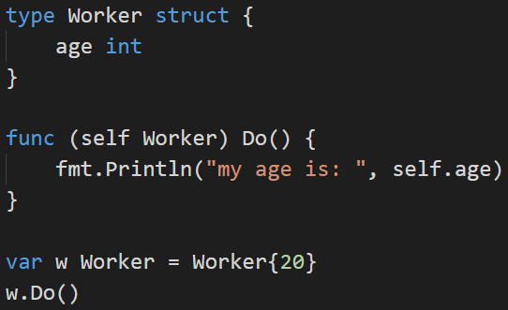
Go语言特性
method
method也是函数，带有接收者的函数，称为method。

Slide 4
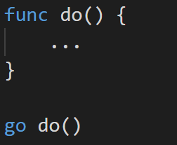
Go语言特性
goroutine
goroutine是Go语言里的轻量级线程。

Slide 5
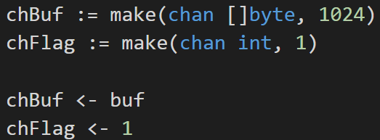
Go语言特性
channel
channel是Go语言提供的goroutine间的通信方式，chennel是类型相关的。

Slide 6
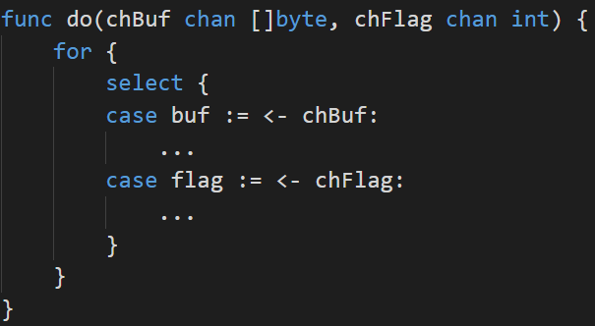
Go语言特性
select
监听 IO 操作，当 IO 操作发生时，触发相应的动作。

Slide 7
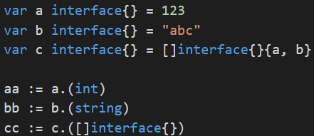
Go语言特性
interface{}
Go中的抽象数据类型，可以代表任意的数据类型。

Slide 8
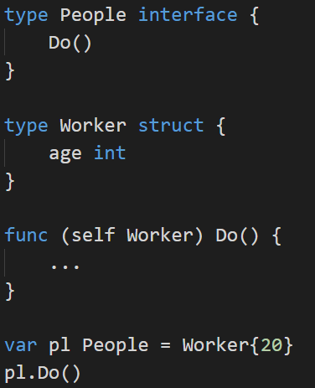
Go语言特性
interface
Go中的抽象类型接口。

Slide 9
golang服务器
1
Go语言特性
2
服务器架构
3
DEMO演示
4
讨论

Slide 10
网络模块
没有使用epoll或者kqueue
新客户端连接启动两个goroutine
一个goroutine用来read
一个goroutine用来send
buffer
go reader
listener.AcceptTCP()
new conn
buffer
go sender
for

Slide 11
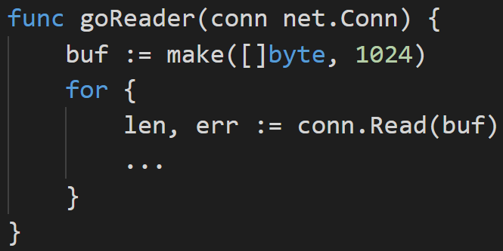
网络模块
reader goroutine

Slide 12
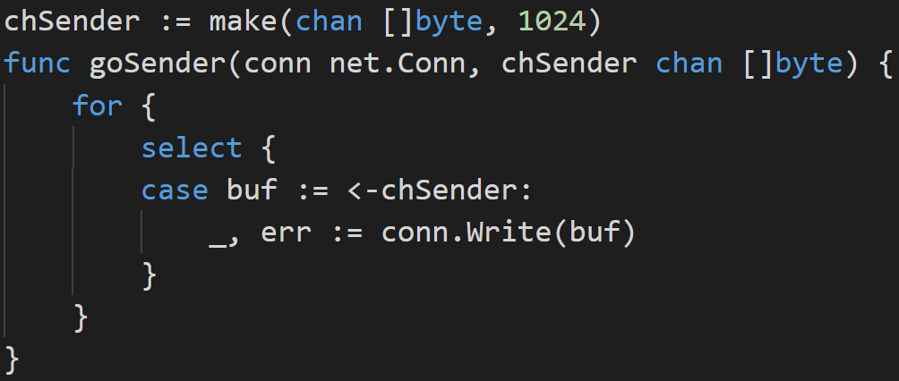
网络模块
sender goroutine

Slide 13
协议模块
序列化工具msgpack
自定义的协议定义格式IDL
根据协议定义生成服务端和客户端相应对象定义、解包发包代码
golang
unity
协议号
协议号
struct结构定义
对象定义
序列化反序列化
协议定义
序列化反序列化
解包构造struct
解包构造对象

Slide 14
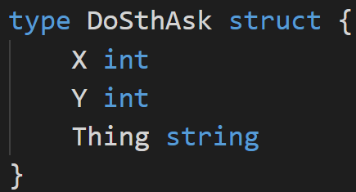
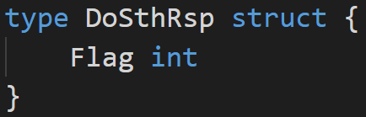

协议模块

Slide 15
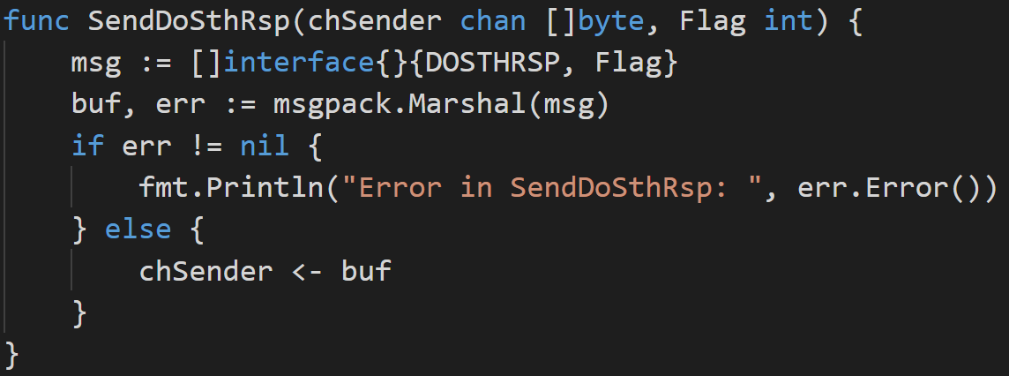
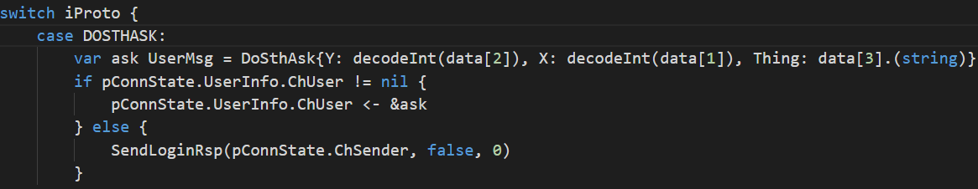
协议模块

Slide 16
goroutine分布
world goroutine
map goroutine
read goroutine
send goroutine
user goroutine

Slide 17
user goroutine
一个玩家登陆成功的时候启动一个user goroutine；
处理玩家个人相关的业务;
客户端消息会首先发送给user goroutine;
user goroutine维护着一个用户信息相关的struct UserState

Slide 18
user goroutine
*UserState
handle message
(proto 1)
handle message
(proto 2)
Message
Message.HandleMsg(*UserState)
handle message
(proto n)
Select ChUser

Slide 19
map goroutine 和 world goroutine
一个map goroutine可以是一张mmo里的地图，一场moba里的战斗，一场卡牌游戏的对战。
world goroutine一个服务器只有一个，用来处理全局逻辑，比如公告等等。

Slide 20
消息路由
登陆之前，reader goroutine处理登录；
登陆后启动user goroutine，消息发到user goroutine;
所有协议中定义的消息都实现了一个消息interface;
user goroutine收到消息后会直接调用消息的处理函数。
user goroutine也可以发送消息到map goroutine或world goroutine
发送消息给客户端直接调用协议生成的函数，消息会先经过msgpack打包成[]byte再发送到sender goroutine，再发送给客户端

Slide 21
消息路由
sender
reader
conn.Write(buf)
Client
buffer
Recv(*ConnState)
*UserMsg
map
MapMsg.HandleMsg(*MapState)
*MapMsg
user
UserMsg.HandleMsg(*UserState)
world
*WorldMsg
WorldMsg.HandleMsg(*WorldState)

Slide 22
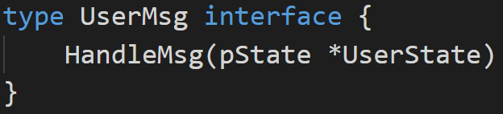
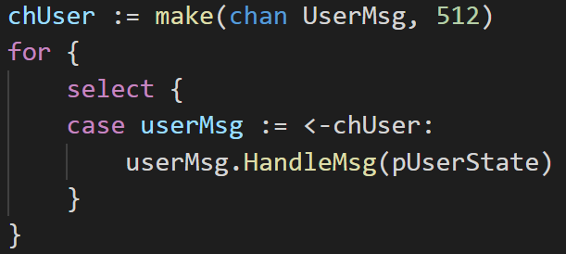
消息路由
抽象玩家消息接口类型：
消息实现接口：
消息处理：

Slide 23
GC问题
协议产生的对象；
逃逸分析;
标记清除法;
buf
unpack()
goroutine
escape
GC
对象
heap

Slide 24
对象池
使用golang内置的sync.Pool；
对象池处理代码根据协议生成；
自动获取和放回，不需要额外处理；
buf
unpack()
goroutine
Get
Put
pool

Slide 25
其他
简单地使用了mongodb，支持持久化；
实现了断线重连和顶号；
实现了一套场景同步机制；

Slide 26
golang服务器
1
Go语言特性
2
服务器架构
3
DEMO演示
4
讨论

Slide 27
golang服务器
1
Go语言特性
2
服务器架构
3
DEMO演示
4
讨论

Slide 28
讨论
msgpack和protobuf；
单服架构和大世界；
脚本、热更新和BUG；

